Slide 1
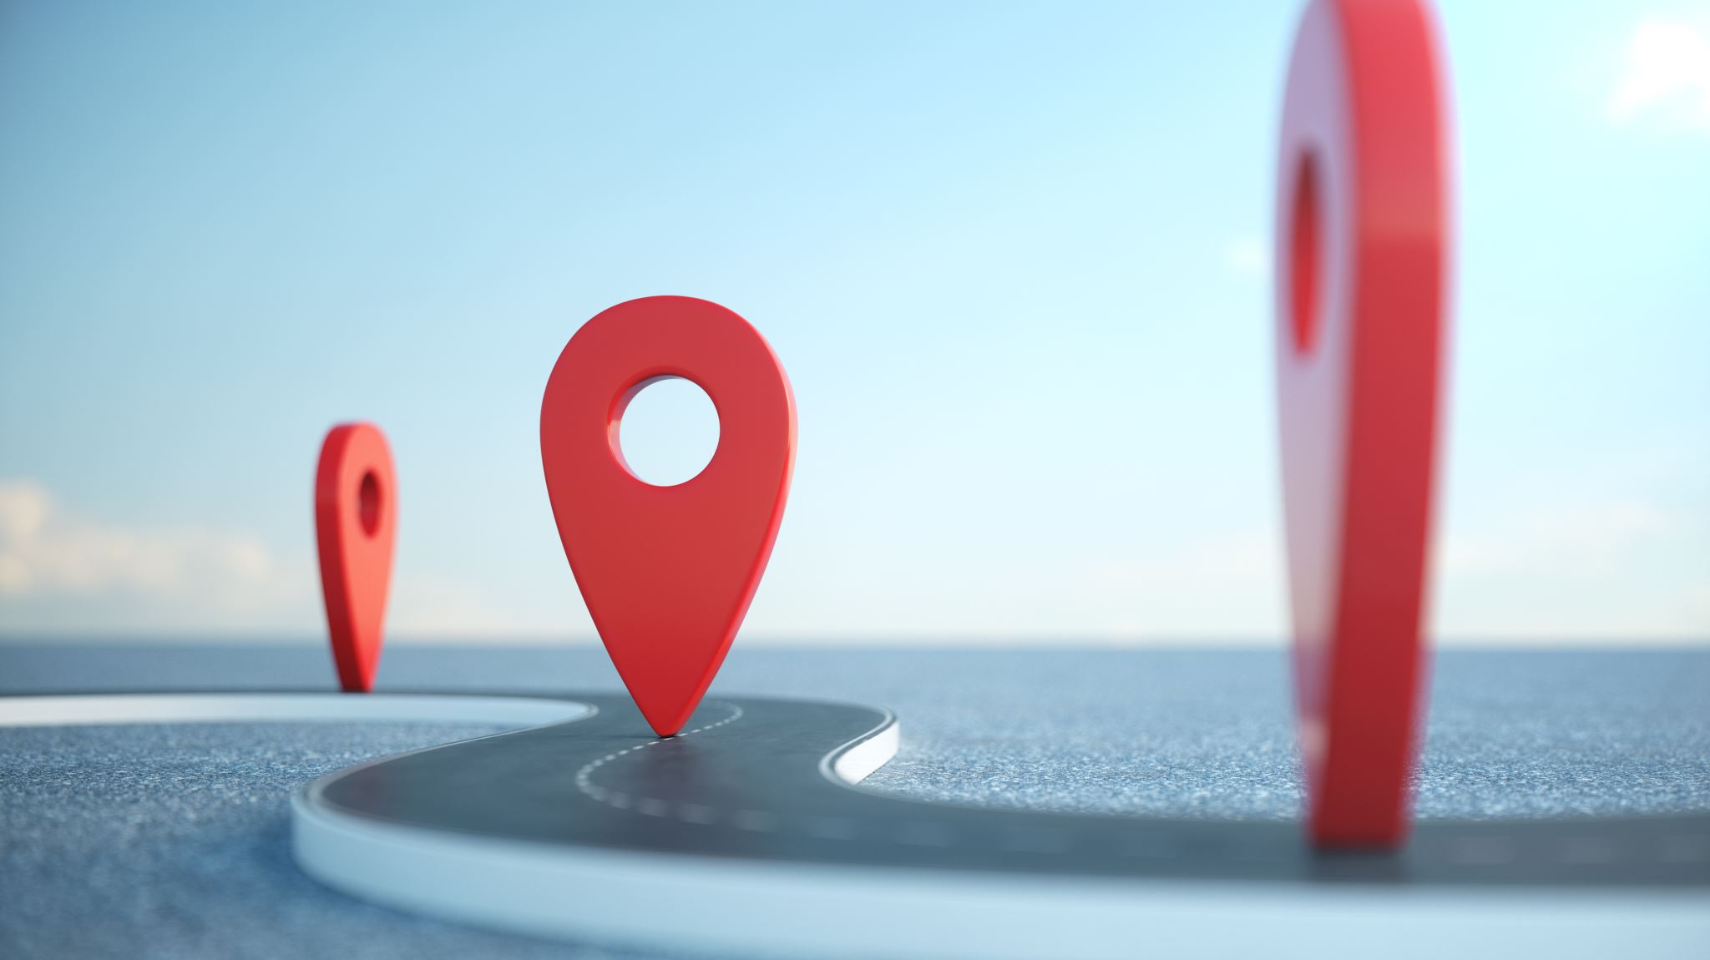
Place distribution
&
Beliggenhed

Slide 2
Opfølgning fra sidste gang:
Sammenligning af Kids Coolshop og
Lirum Larum Leg
Opgave: Kids Coolshop og Lirum Larum leg
Ide
Målgruppe (alder, køn, interesser, indkomst eller lign)
Historie, ejerforhold
Generisk/konkurrencestrategi (begrund)
Sortiment
Hvilke produkttyper? (kortvarige, langvarige, dagligvarer, udvalgsvarer, specialvarer, digitale produkter)
Find eksempler på produkter, fra begge onlinebutikker
Hvad de gør for at få kunderne tilbage.
Hvilken virksomhed mener I er mest succesfuld? Og hvorfor?
Skriv i et powerpoint.
Vi vælger en gruppe som fremlægger
Videoer om de to virksomheder:
Vidoer:
Kids Cool shop
: Lirum Larum Leg - YouTube

Slide 3
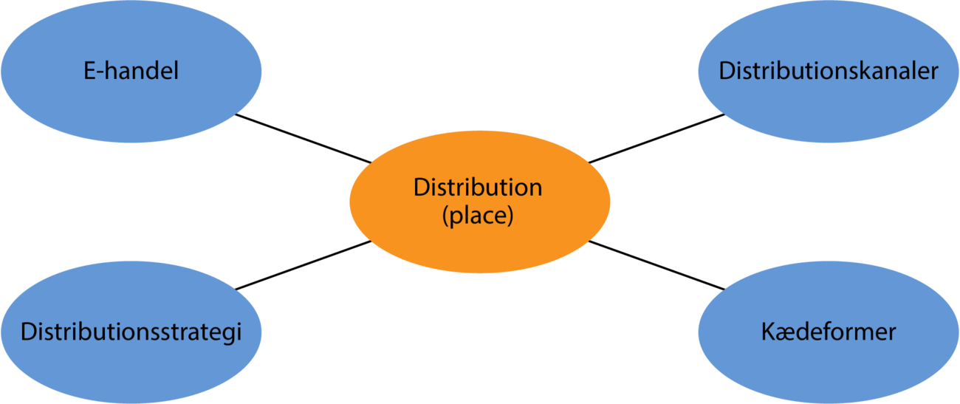
Place - distribution

Slide 4
Fysiske Butikstyper
Dagligvarebutikker
Hvor man gør sine daglige indkøb.
Det er typisk mad, kolonialvarer og andre fornødenheder, og blandt disse butikker finder vi bl.a. Bilka, Føtex, Netto, Kvickly, Fakta, Irma, Rema 1000 og Spar.
Udvalgsvarebutikker
Har udvalgte varer inden for nogle bestemte kategorier.
Det kan være butikker der fx forhandler sportstøj, tøj eller elektronik. Her kan nævnes H&M, Sportigan og Power.
Specialbutikker
Bestemt mærke som fx B&O-butikker og Louis Vuitton
Apotekere, boghandlere eller slagterbutikker er ligeledes specialister, som har et afgrænset sortiment på detailvaremarkedet.

Slide 5
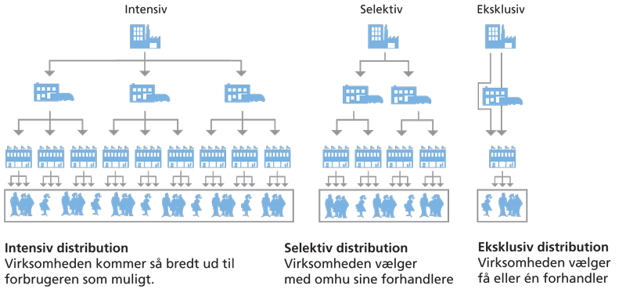
Distributionsstrategi

Slide 6
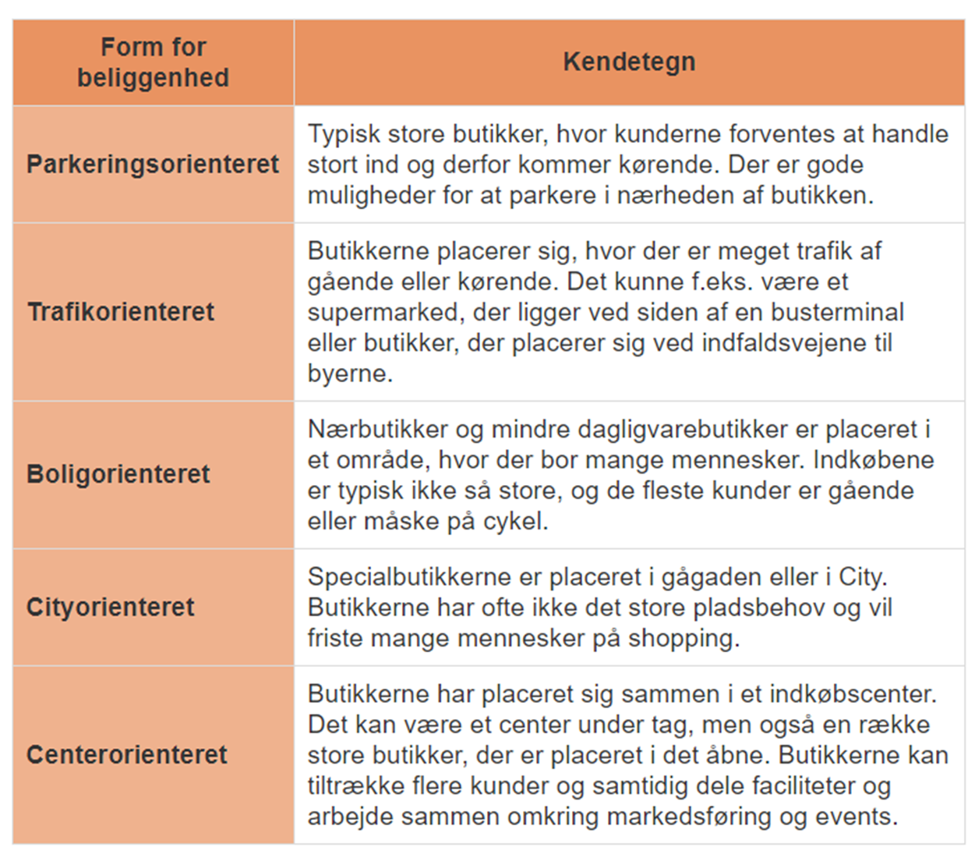
Beliggenhed
Video: Søstrene grene https://afs-fc-eudeux.ibog.gyldendal.dk/?id=236

Slide 7
kædetyper
Kæde | Forklaring | Eksempler
Frivillig kæde | En del af konceptet/forretningsreglerne er fælles for butikkerne. Alle butikkerne er økonomiske og juridiske selvstændige, overskuddet tilhører ejeren. Ejeren styrer ofte selv den enkelte butik. Ofte fælles indkøb og markedsføring. | Tøjeksperten, MR, Skoringen, Bog & Ide, Kop og kande
Egentlig / kapital kæde | Samme koncept/forretningsregler i alle butikkerne. Kæden styres af en person eller et selskab. De enkelte butikker styres af en butikschef som er ansat, med fast løn. Ensartet markedsføring | Bilka, Føtex, Netto H&M, Ikea, Zara, JYSK, Bestseller
Kooperativ | Ejet af et kooperativ = sammenslutning af medlemmer Drives forretningsmæssigt som en kapitalkæde. | Kvickly, Brugsen, Fakta, Irma
Franchise | Samme koncept/forretningsregler i alle butikker. Konceptet skal overholdes. Der er en manual, hvor alle forretningsregler står og manualen skal følges. Ideen ejes af franchisegiver – men hver butik ejes af en franchisetager, der betaler en del af omsætningen til franchisegiver, men al resten af omsætningen tilhører franchisetager som ved en frivillig kæde. Ensartet markedsføring mm | Rema1000, 7-eleven, Baresso, McDonalds
Hybrid | Blanding af kapital og franchisekæde | JYSK, Bestseller, Søstrene Grene

Slide 8
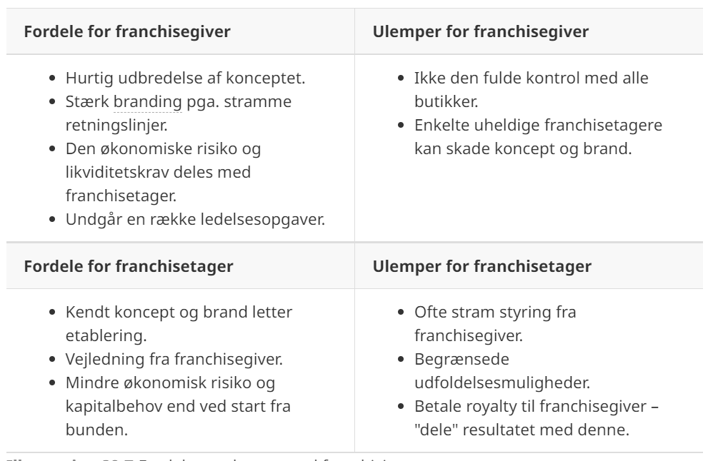
Franchise: Fordele & ulemper

Slide 9
Opgave 1til dagens lektie: Beliggenhed
Opgave 1: Beliggenhed, hvor skal butikken ligge?
https://www.ejendomstorvet.dk/ledigelokaler/oestjylland/horsens/detailhandel-butik
Det er nemmest at bruge kortet på siden og se på leje/investering i Horsens midtby
Hvilken en af butikkerne vil I vælge til
- tøjbutik
- mobilreparationer
- frisørsalon

Slide 10
Opgave 2 til dagens lektie:
Kædeformer
´
 | Ejerskab, hvordan fungerer det? | Hvem tjener pengene, og hvordan? | Fordele og ulemper | Eksempel
Frivillige kæder
Egentlige kæder (kapitalkæder)
Cooperativer
Franchising

